Slide 1
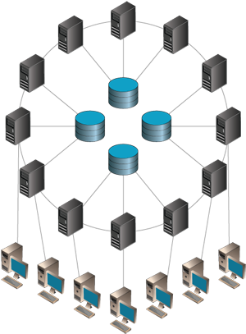
CKP7500 - SISTEMAS DISTRIBUÍDOS E REDES DE COMUNICAÇÃO SMD0050 - SISTEMAS DISTRIBUÍDOS - T02
Modelos e Estilos Arquitetônicos
Slides são baseados nos slides do Couloris e Tanenbaum

Slide 2
Modelagem e projeto de um sistema distribuído
Muitos desafios a serem suplantados
Projetar um SD em três perspectivas
Modelos Físicos
Hardware envolvido (rede e dispositivos)
Modelos Arquiteturais
Camadas de software e distribuição entre as entidades envolvidas
Modelos Fundamentais
Quais estratégias serão utilizadas para garantir a coordenação, a segurança e dependabilidade do sistema distribuído?

Slide 3
Modelos Físicos
Três Gerações de Sistemas distribuídos
Fase I : Acesso Remoto e Compartilhamento de recursos
Fase II: Sistemas baseados na Internet
Fase III: Sistemas contemporâneos em larga escala com grande heterogeneidade de acesso
Sistema de Terceira Geração podem ser vistos como Sistemas de Sistemas ou Sistemas Complexos

Slide 4
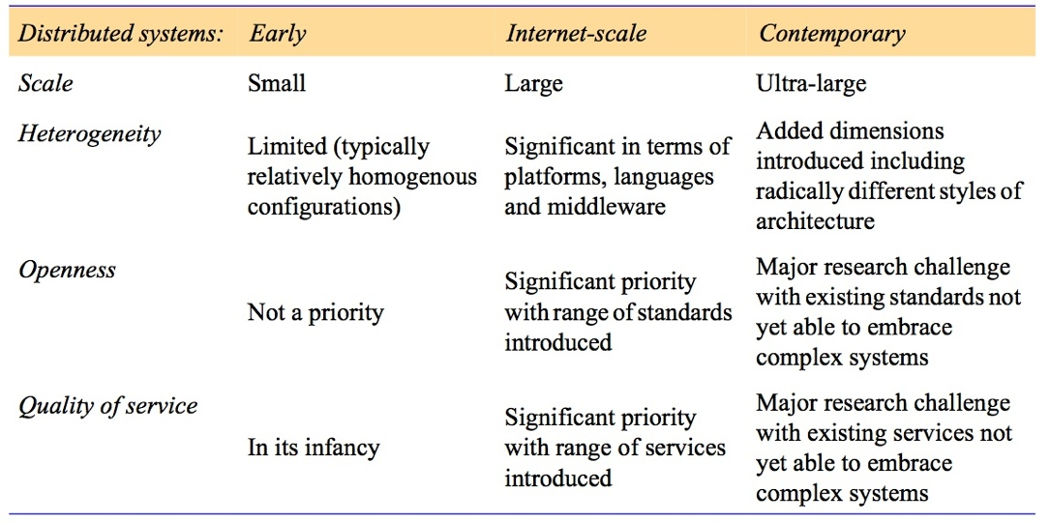
Gerações de Sistemas Distribuídos
Instructor’s Guide for Coulouris, Dollimore, Kindberg and Blair, Distributed Systems: Concepts and Design Edn. 5 © Pearson Education 2012

Slide 5
Modelos Arquiteturais
Organização ou estrutura que responde às seguintes questões
Quais são entidades (software) e seus papéis na execução das tarefas do sistema distribuído?
Como essas entidades irão se conectar e qual paradigma de comunicação será utilizado?
Onde as entidades estarão fisicamente localizadas?

Slide 6
Arquiteturas
Sistemas distribuídos muitas vezes são complexas peças de software cujos componentes estão espalhados por várias máquinas.
Organização de um sistema distribuído:
Organização lógica do conjunto de componentes de software;
A realização física propriamente dita.
ANDREW S. TANENBAUM
MAARTEN VAN STEEN

Slide 7
Modelos Arquiteturais
Quais são entidades comunicantes em um SD?
Processos
Entidade de software comunicante
Pode conter subprocessos (Threads)
Nós físicos
Sensores, sistemas de automação
Do ponto de vista de desenvolvimento de um SD
Objetos
Componentes
Serviços

Slide 8
Modelos Arquiteturais
Arquitetura Cliente-Servidor
Cliente magro ou cliente gordo
Proxy
Múltiplos servidores
Orientada a Serviços
Arquitetura Peer-to-Peer
Totalmente descentralizada
Hierárquica

Slide 9
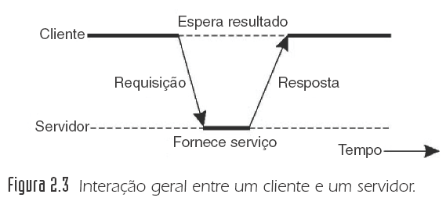
Arquiteturas de Sistemas
Arquiteturas Centralizadas
Modelo Cliente-Servidor
Problemas: Orientado ou não-orientado a conexão (TCP ou UDP)?
ANDREW S. TANENBAUM
MAARTEN VAN STEEN

Slide 10
Arquiteturas Centralizadas
Um exemplo de divisão em 3 níveis:
Nível de interface de usuário
Contém tudo o que é necessário para fazer interface com o usuário
Nível de processamento
Contém as aplicações
Nível de dados
Gerencia os dados propriamente ditos
ANDREW S. TANENBAUM
MAARTEN VAN STEEN

Slide 11
Arquiteturas Centralizadas Arquiteturas multidivididas
Com base na organização de três níveis lógicos discutida anteriormente,
É necessária a distribuição física. A maneira mais simples, denominada arquitetura de duas divisões (físicas) é distribuída da seguinte forma:
Uma máquina cliente que contém apenas os programas que implementam o nível (ou parte do nível) de interface de usuário
Uma máquina do servidor que contém todo o resto, ou seja, os níveis de processamento e de dados.
ANDREW S. TANENBAUM
MAARTEN VAN STEEN

Slide 12
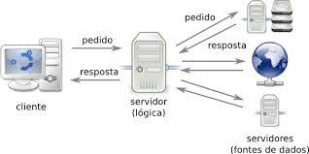
Arquitetura Cliente-Servidor
Instructor’s Guide for Coulouris, Dollimore, Kindberg and Blair, Distributed Systems: Concepts and Design Edn. 5 © Pearson Education 2012

Slide 13
Thin client (Cliente “magro”)
Compute server
Network computer or PC
Thin
network
Application
Client
Process
Instructor’s Guide for Coulouris, Dollimore, Kindberg and Blair, Distributed Systems: Concepts and Design Edn. 5 © Pearson Education 2012

Slide 14
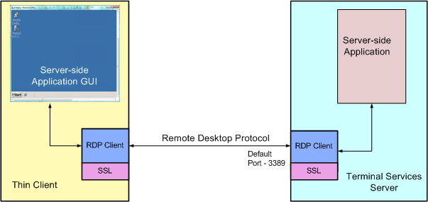
Thin client (Cliente “magro”) – Terminal Remoto

Slide 15
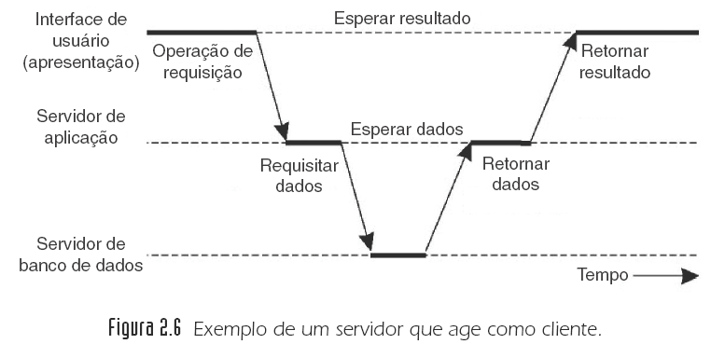
Arquiteturas Centralizadas Arquiteturas multidivididas
Arquitetura de três divisões (físicas)
ANDREW S. TANENBAUM
MAARTEN VAN STEEN

Slide 16
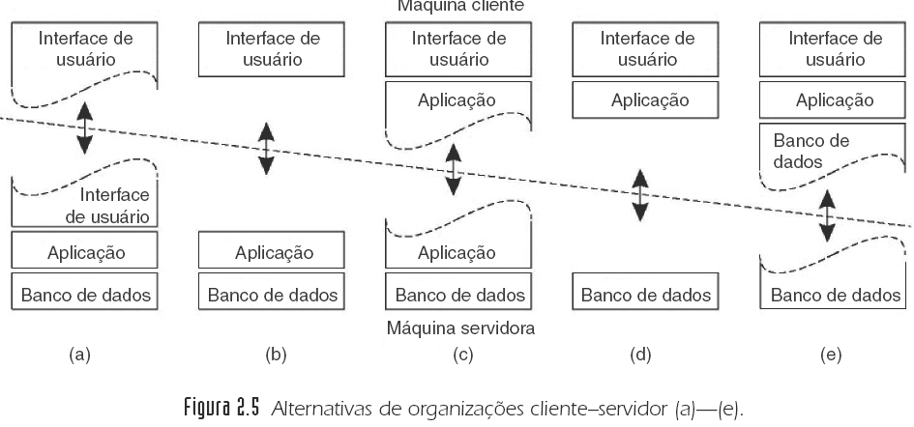
Arquiteturas Centralizadas Arquiteturas multidivididas
Alternativas de distribuição
ANDREW S. TANENBAUM
MAARTEN VAN STEEN

Slide 17
Exercício em Sala de Aula
Classifique cada exemplo abaixo em uma arquitetura multi-dividida
Exemplos
Progressive Web Applications
Aplicações Cross-Platform Interpretadas
Wikipedia
Aplicativo móvel do Facebook
Ifood
Plataforma de Jogos baseda em Stream

Slide 18

Arquiteturas
2
capítulo

Slide 19
Estilos Arquitetônicos
Formado em termos de componentes, do modo como esses componentes estão conectados uns aos outros, dos dados trocados entre componentes e, por fim, da maneira como esses elementos são configurados em conjunto para formar um sistema.
Componente é uma unidade modular com interfaces requeridas e fornecidas bem definidas que é substituível dentro de seu ambiente.
Conector é um mecanismo mediador da comunicação ou da cooperação entre componentes.
ANDREW S. TANENBAUM
MAARTEN VAN STEEN

Slide 20
Estilos Arquitetônicos
Arquitetura em camadas
Componentes organizados em camadas, onde componentes da camada Li pode chamar métodos da camada Li-1, mas não o contrário;
Arquiteturas baseadas em objetos
Objetos correspondem às definições de componentes, que são conectados por meio de chamadas de procedimento remotas;
ANDREW S. TANENBAUM
MAARTEN VAN STEEN

Slide 21
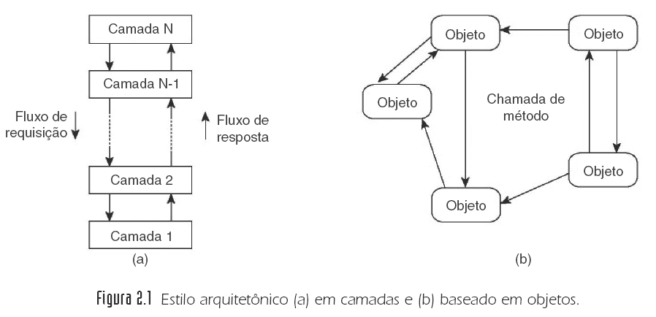
Estilos Arquitetônicos
(a) em camadas e (b) baseado em objetos
ANDREW S. TANENBAUM
MAARTEN VAN STEEN

Slide 22
Estilos Arquitetônicos
Arquiteturas centradas em dados
Processos se comunicam por meio de repositório comum (passivo ou ativo);
Arquiteturas baseadas em eventos
Processos se comunicam por meio de propagação de eventos que podem transportar dados;
Sistemas Publicar/Subscrever;
São referencialmente desacoplados.
ANDREW S. TANENBAUM
MAARTEN VAN STEEN

Slide 23
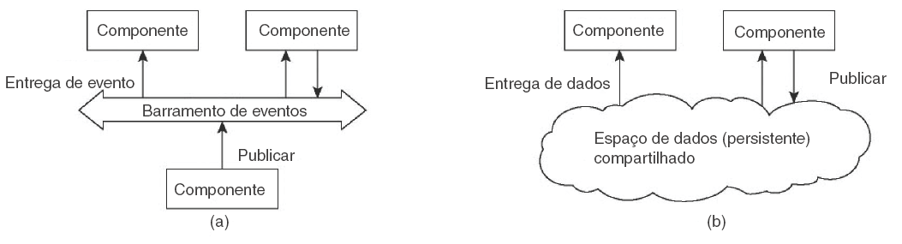
Estilos Arquitetônicos
(a) baseados em eventos e (b) centradas em dados
ANDREW S. TANENBAUM
MAARTEN VAN STEEN

Slide 24
Estilos Arquitetônicos
Estilos podem ser híbridos, como arquiteturas baseadas em eventos juntamente com centradas em dados, também conhecidas como espaços compartilhados de dados.
ANDREW S. TANENBAUM
MAARTEN VAN STEEN

Slide 25
Padrões Arquiteturais
Arquiteturas recorrentes em SD
Arquitetura em camadas
Arquitetura Two-Tier
Arquitetura Three-Tier
Arquitetura Orientada a Serviços

Slide 26
Representação Arquitetural em Camadas
Instructor’s Guide for Coulouris, Dollimore, Kindberg and Blair, Distributed Systems: Concepts and Design Edn. 5 © Pearson Education 2012

Slide 27
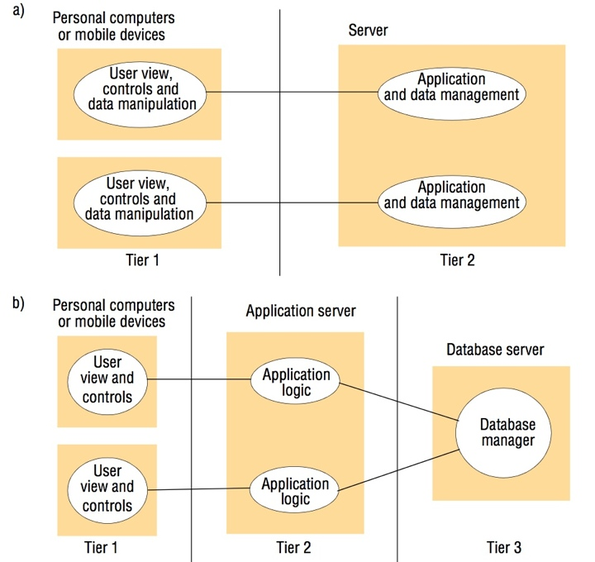
Arquiteturas Two-tier e Three-tier
Instructor’s Guide for Coulouris, Dollimore, Kindberg and Blair, Distributed Systems: Concepts and Design Edn. 5 © Pearson Education 2012

Slide 28
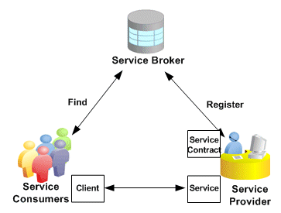
Arquitetura orientada a serviços

Slide 29
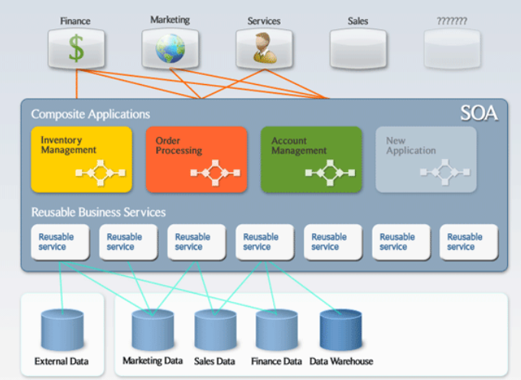
Arquitetura Orientada a Serviços

Slide 30
Exercício em Sala de Aula 2
Encontre um exemplo para cada padrão/estilo arquitetural
Em camadas
Two-Tiers
Three-Tiers
Orientado a Serviços

Slide 31
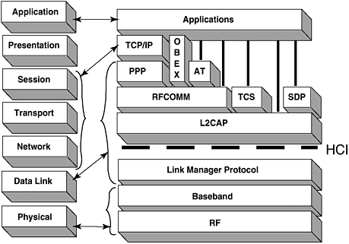
Bluetooth
Instructor’s Guide for Coulouris, Dollimore, Kindberg and Blair, Distributed Systems: Concepts and Design Edn. 5 © Pearson Education 2012

Slide 32
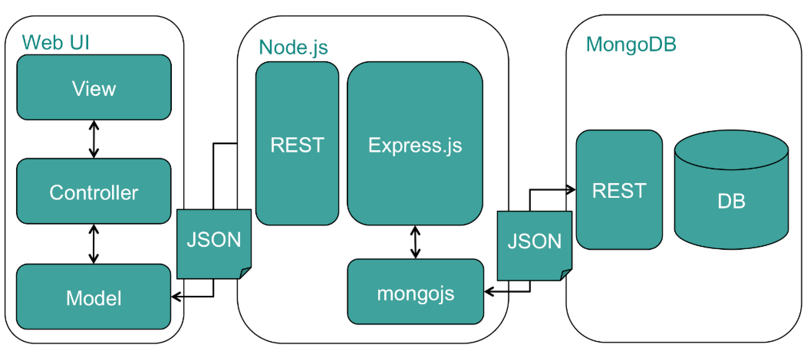
Um Sistema Web
ANDREW S. TANENBAUM
MAARTEN VAN STEEN

Slide 33
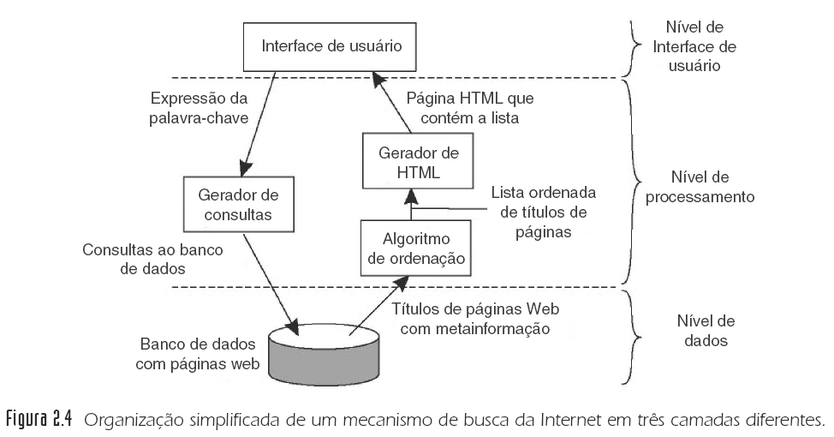
Organização em 3 Camadas de Aplicação
Um mecanismo de busca da Internet
ANDREW S. TANENBAUM
MAARTEN VAN STEEN

Slide 34
E Microservices?
Define an architecture that structures the application as a set of loosely coupled, collaborating services.
Each service implements a set of narrowly, related functions.
For example, an application might consist of services such as the order management service, the customer management service etc.
Services communicate using either synchronous protocols such as HTTP/REST or asynchronous protocols such as AMQP.

Slide 35
E Microservices?
Services can be developed and deployed independently of one another.
Each service has its own database in order to be decoupled from other services.
Data consistency between services is maintained using an event-driven architecture

Slide 36
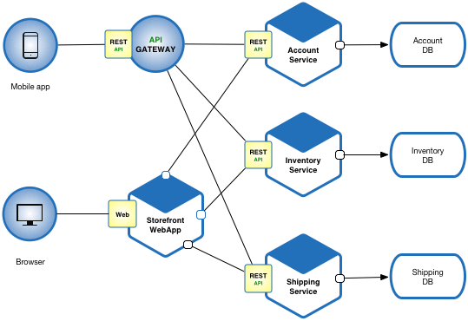
E Microservices?

Slide 37
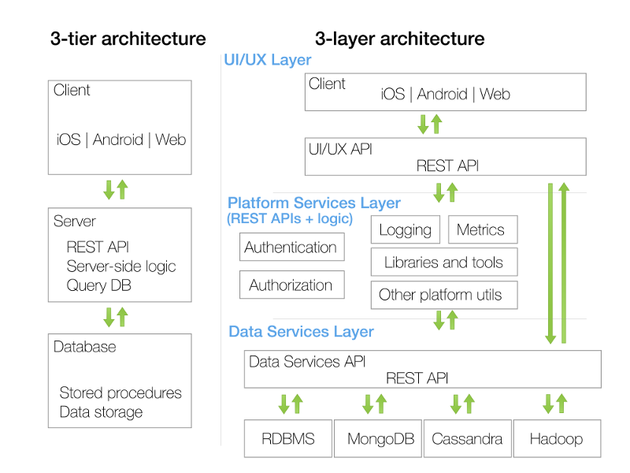
Aumentando a escalabilidade

Slide 38
Arquiteturas descentralizadas
Distribuição vertical
divide componentes logicamente diferentes em máquinas diferentes;
Distribuição horizontal
Um cliente ou servidor pode ser subdividido em partes logicamente equivalentes, mas cada parte está operando em sua própria porção do conjunto de dados, equilibrando a carga.
Ex.: Peer to Peer (servidor e cliente ao mesmo tempo, também chamada “servente”)
ANDREW S. TANENBAUM
MAARTEN VAN STEEN

Slide 39
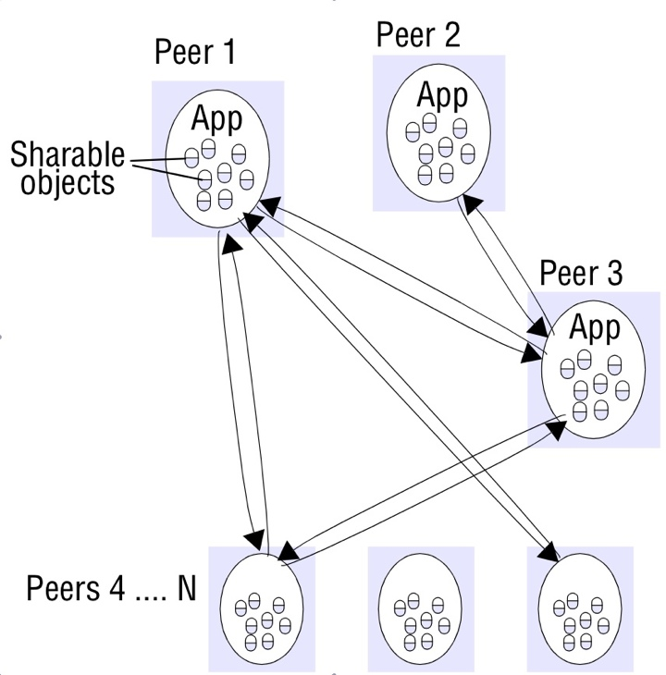
Arquitetura Peer-to-Peer (P2P)
Instructor’s Guide for Coulouris, Dollimore, Kindberg and Blair, Distributed Systems: Concepts and Design Edn. 5 © Pearson Education 2012

Slide 40
Modelos Arquiteturais
Como essas entidades irão se conectar e qual paradigma de comunicação será utilizado?
A resposta está muitas vezes relacionada a tecnologia de desenvolvimento utilizada
Comunicação entre processos
Invocação remota
Comunicação indireta

Slide 41
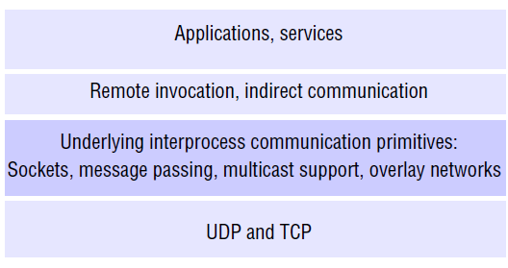
Paradigmas de comunicação
Invocação Remota
Comunicação Indireta
Sockets, RPC, RMI
Passagem de mensagens
Request-Reply
Eventos (Publish-Subscriber)
Memória Compartilhada –Espaço de Tuplas
Multicasting

Slide 42
Comunicação entre processos
A forma mais simples é uso de APIs para acessar a camada de sockets do sistema operacional
Problemas inerentes a desconexões, não presença e protocolo de troca de informação ficam a cargo do programador
Modelos de conexão atrelados ao protocolo de transporte
Socket TCP, socket UDP
Uso de Multicast ou Unicast

Slide 43
Comunicação entre processos
Suporte a modelo com conexão permanente e manutenção de estado de conexão
Protocolos de troca de mensagens
Separadores
Serialização e deserialização
XML, JSON

Slide 44
TCP e UDP – Representação Externa de Dados
Passagem de mensagens
Recebimento bloquante
UDP – Não tem confirmação de erro de recebimento e nem garante ordem dos pacotes
Menor latência
TCP – Garante ordem e controle de erro
Maior latência

Slide 45
TCP e UDP – Representação Externa de Dados
Exigência de uma representação externa e de transformação dos dados a serem transmitidos
Marshalling e Unmarshalling
XML, Serialização de Objetos, Protocolos de Middleware

Slide 46
Invocação remota
Framework de mais alto nível disponível pelo Sistema Operacional ou middleware para facilitar a comunicação entre processos
Protocolos do tipo requisição-resposta
Remote Procedure Call (RPC)
Remote Method Invocation (RMI)

Slide 47
O que muda em relação a uma invocação local?
Identificadores de mensagem;
Modelo de falhas do protocolo requisição-resposta;
Timeouts;
Descartando mensagens de requisição duplicadas;
Perda de mensagens de resposta;
Histórico.

Slide 48
Exemplo de Histórico
Nome
Mensagens enviadas pelo
Cliente
Servidor
Cliente
R
Request
R
R
Request
Reply
R
R
A
Request
Reply
Acknowledge reply

Slide 49
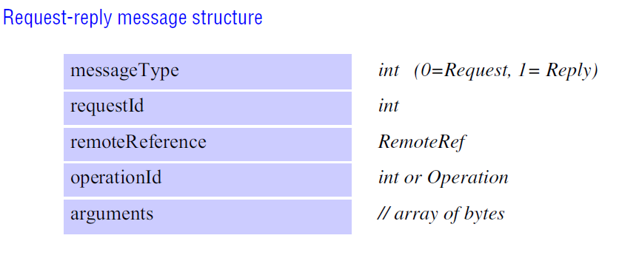
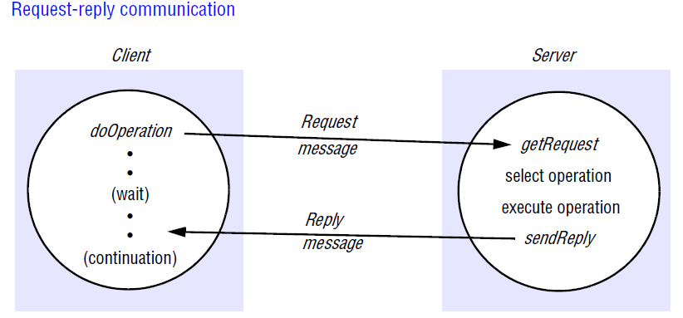
Requisição-Resposta (Request-Reply)
doOperation bloqueia a execução até o recebimento do reply
getRequest é método invocado pelo servidor para descobrir e executar a operação
sendReply é método invocado para enviar o resultado da operação

Slide 50
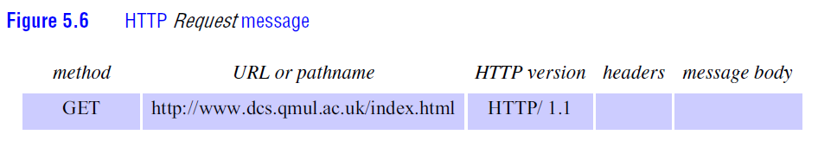
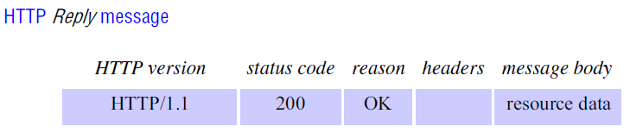
HTTP um exemplo de Requisição

Slide 51
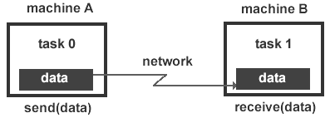
MPI-Message Passing Interface
Modelo normalmente associado a ambiente de memória distribuída;
Múltiplas tarefas iniciadas e distribuídas pelos processadores do ambiente, utilizando o seu próprio endereçamento de memória;
As tarefas compartilham dados através de comunicação de envio e recebimento de mensagens (“message-passing”);

Slide 52
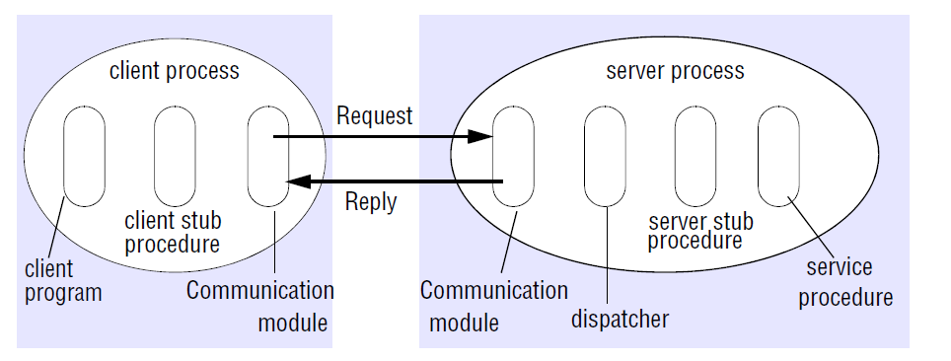
RPC – Remote Procedure Call
Procedimento passível de invocação remota
Uso de uma IDL (Interface Description Language) para descrever a interface
Referências via stubs
doOperation, getRequest and sendReply

Slide 53
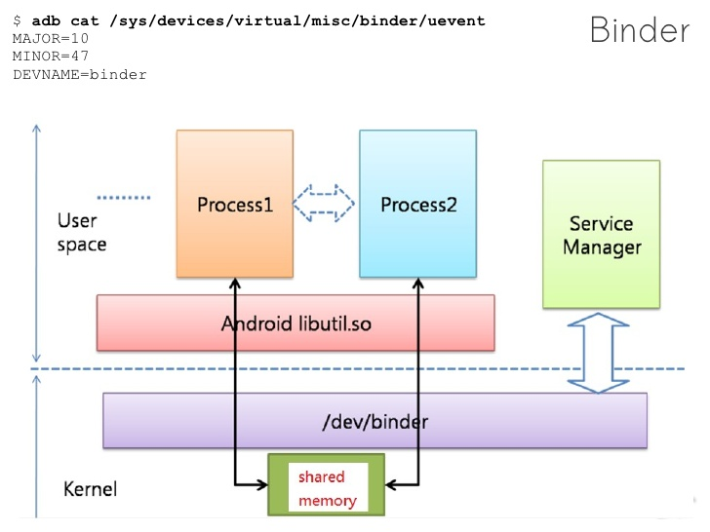
Binder no Android
https://anatomyofandroid.com/tag/rpc/

Slide 54
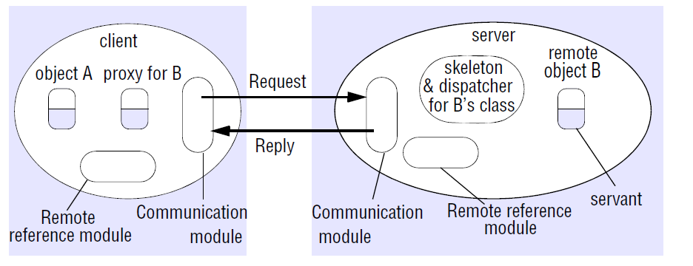
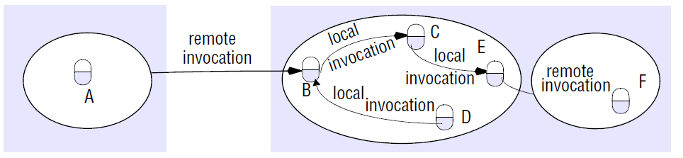
RMI – Remote Method Invocation
Procedimento passível de invocação remota
Uso de uma IDL (Interface Description Language) para descrever a interface
Referências via stubs
doOperation, getRequest and sendReply

Slide 55
RMI – Remote Method Invocation
As invocações a métodos locais fornecem a semântica exatamente uma vez, enquanto as invocações a métodos remotos não podem garantir o mesmo.
As implementações de middleware da RMI fornecem componentes
proxies, esqueletos e despachantes
Ocultar os detalhes do empacotamento, passagem de mensagem e da localização de objetos remotos.
Esses componentes podem se gerados por um compilador de interface
IDL

Slide 56
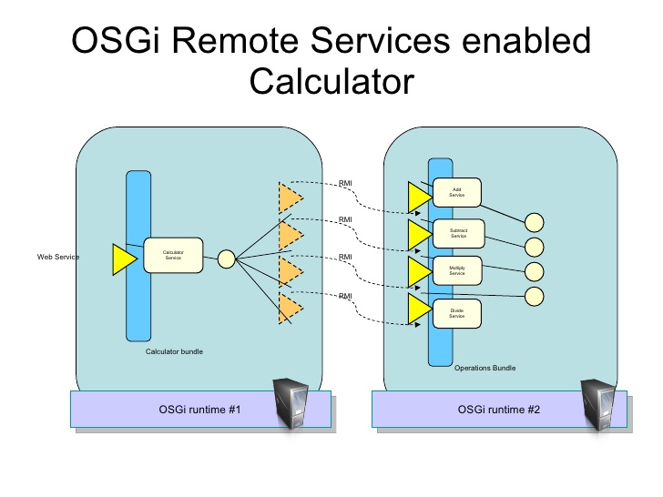
Exemplo de RMI: OSGi

Slide 57
Paradigmas de comunicação
Comunicação baseada em eventos X Comunicação requisição –resposta
Esses dois paradigmas consideram os objetos distribuídos como entidades independentes que podem se comunicar
No primeiro caso, um objeto em particular é invocado de forma síncrona.

Slide 58
Desvantagens da Invocação remota
Um acoplamento entre as partes comunicantes ainda é grande
Conhecimento de quem está comunicando
Ambos conectados ao mesmo tempo
Pode oferecer transparência de localização e acesso usando descoberta de serviços

Slide 59
Comunicação indireta
Menor acoplamento entre os sistemas
Promove os desacoplamentos espacial e temporal
Sem a necessidade de conhecimento da localização e com quem está se comunicando
Sem a necessidade de os comunicantes estarem conectados ao mesmo
Exemplos
Sistemas baseados em eventos (Event-based ou Publish-Subscribers)
Fila de Mensagens
Espaço de Tuplas
Memória Compartilhada e Distribuída

Slide 60
Sistemas Distribuídos baseados em Eventos
Heterogêneos: quando notificações de evento são usadas como meio de comunicação entre objetos distribuídos, os componentes de um sistema distribuído que não foram projetados para interagir podem trabalhar em conjunto.
Rede doméstica
Assíncronos: as notificações são enviadas de forma assíncrona pelos objetos geradores de eventos, para todos os objetos que fizeram uma assinatura deles

Slide 61
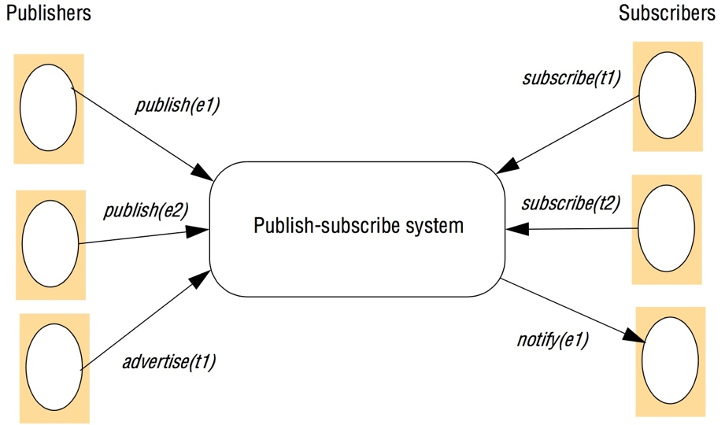
Eventos e notificações

Slide 62
Eventos e notificações
A ideia é que um objeto pode reagir a uma alteração ocorrida em outro objeto
As notificações de eventos são basicamente assíncronas e determinadas pelos seus receptores
Os sistemas distribuídos baseados em eventos ampliam o modelo de evento local
vários objetos em diferentes localizações sejam notificados de eventos ocorrendo em um objeto

Slide 63
Eventos e notificações
O paradigma empregado é o publicar-assinar (publish-subscriber)
um objeto que gera eventos publica os tipos de eventos que tornará disponíveis para observação por outros objetos.
objetos interessados em um evento fazem uma assinatura para receber notificações a respeito desse evento

Slide 64
Elementos Participantes
O objeto de interesse
trata-se de um objeto que sofre mudanças de estado, como resultado da invocação de seus métodos;
Evento
um evento ocorre em um objeto de interesse como resultado da conclusão da execução de um método;
Notificação
é um objeto que contém informações sobre um evento
Assinante
um assinante é um objeto que se inscreveu em algum tipo de evento em outro objeto;
Objetos observadores
desvincula um objeto de interesse de seus assinantes;

Slide 65
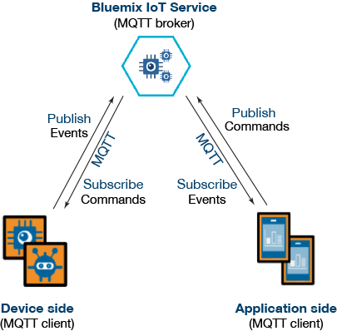
Exemplo de Sistema
Notes:
Normalmente, os operadores estão interessados apenas nas ações de sua carteira. Um sistema para a corretora poderia ser modelado por processos com duas tarefas distintas:
Um processo provedor de informação;
Um processo operador cria um objeto para representar cada ação cuja exibição foi solicitada pelo usuário.

Slide 66
MQTT - Exemplo
MQTT (Message Queue Telemetry Transport)
Criado nos anos 90 pela IBM
Protocolo para comunicação (camada aplicação) leve e assíncrono baseado em TCP
Flexível, oferece o equilíbrio ideal para os desenvolvedores de IoT:
Implementação em hardware de dispositivo restritos
Redes de largura da banda limitada e de alta latência.
Suporte a diversos cenários de aplicações para dispositivos e serviços de IoT.

Slide 67
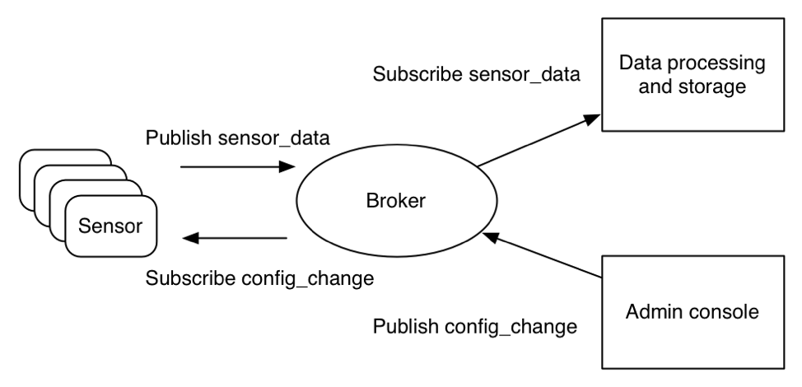
MQTT - Exemplo
Modelo Pub-Sub baseado em tópicos
“context/ambient/temperature"
Uso de Brokers

Slide 68
MQTT
Cabeçalho simples para especificar o tipo de mensagem,
um tópico baseado em texto
carga útil binária arbitrária (XML, JSON, Base64)
Modelo de qualidade simplificado (IBM BlueMix)
Tentativa de entrega
Entregar ao menos uma vez
Entregar exatamente uma vez
Implementações
Mosquito e IBM BlueMix
https://www.ibm.com/developerworks/br/library/iot-mqtt-why-good-for-iot/index.html

Slide 69
Modelos Fundamentais
A modelagem permite identificar, em fase de projeto de um SD, requisitos a serem implementados
Garantia de performance e corretude
Requisitos funcionais e não-funcionais
Especificação Formal
Modelo Interação
Modelo de Falhas
Modelo de Segurança

Slide 70

Dúvidas?

